Slide 1
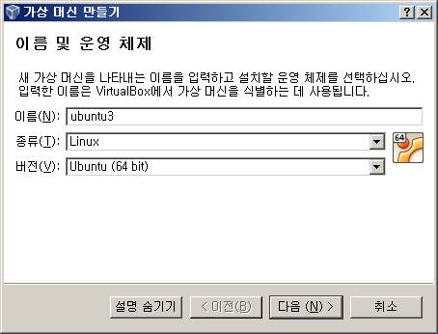
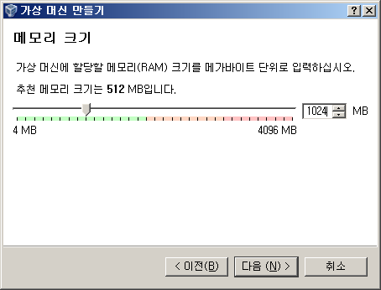
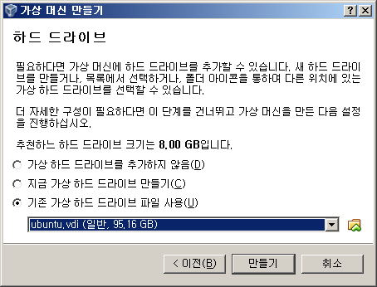
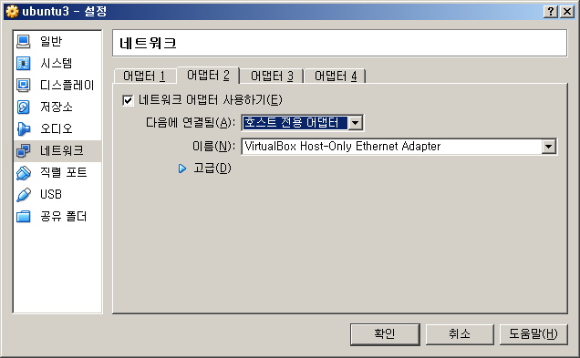
환경설정 : env.ppt
가상머신 : ubuntu.zip => ubuntu.vdi

Slide 2
login
linux : linux
터미널 실행 => ctrl+alt+t
$ su -
암호 : linux
#

Slide 3
linux
windows
# netstat -ant
filezilla
putty
ssh
ftpd
22
21
host : 192.168.56.1
eth1 : 192.168.56.102

Slide 4
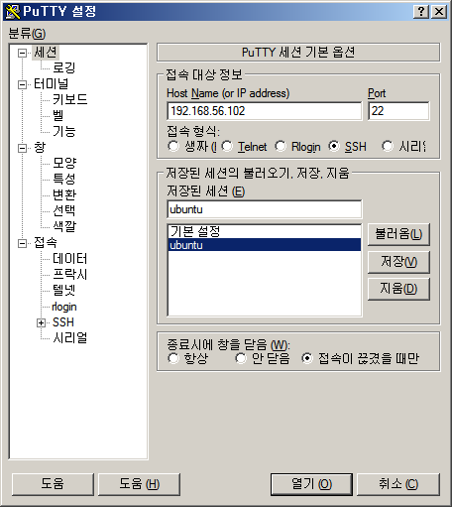
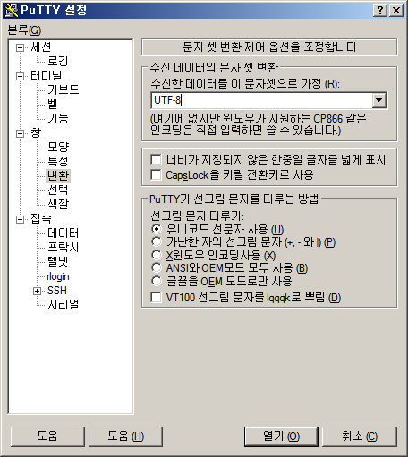
putty 설정 login as: root
password: linux

Slide 5
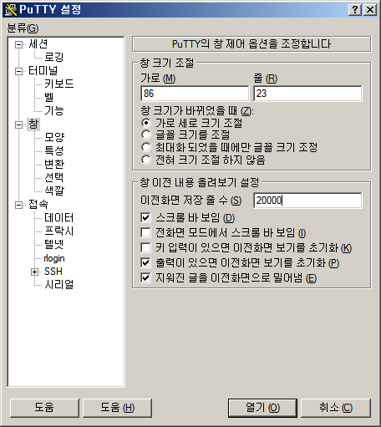
putty 설정

Slide 6
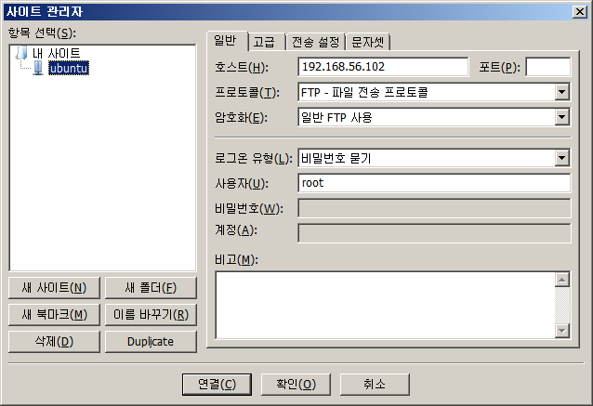
putty
블럭 씌우기 : 복사
마우스 오른쪽 버튼 : 붙혀넣기
filezilla 설정 :
사이트 관리자 : ctrl+s

Slide 7
소스 분석 활용 ( ctags )
# vi a.c
AudioFlinger
sp
: w
반드시 저장한다.
정의로 이동 : g + ]
돌아오기 : ctrl + t
키워드를 찾는데 번호를 알경우
q를 누르는 번호 입력 창으로 나옴
source에 없는 키워드 검색시
: tj wp

Slide 8
소스 분석 활용 ( ctags )
안드로이드에서 tags 파일 만들기
# cd /root/android-google
# vi build/envsetup.sh
# find . -type f \( -name '*.c' -o -name '*.cpp' -o
-name '*.h' \) -print0 | xargs -0 ctags -a -o c_tags
# find . -type f \( -name '*.java' -o -name '*.inc' \)
-print0 | xargs -0 ctags -a -o java_tags
# vi ~/.vimrc
set tags+=/root/android-google/c_tags
set tags+=/root/android-google/java_tags
set tags+=/usr/src/msm/tags

Slide 9
소스 분석 활용 ( ctags )
커널 에서 tags 파일 만들기
# cd /usr/src/msm
# vi /etc/profile
export ARCH=arm
export SUBARCH=arm
# make tags

Slide 10
타겟 보드 연결
1. 타겟 보드 부팅 ( power키 롱버튼 )
2. usb 연결
연결 유/무
putty에서
# adb devices
05863f2e device
# adb shell
root@flo:/ #

Slide 11
빌드 error 1
기계어가 i386 계열이므로 arm cpu에서는
동작이 안됨
./myapp: not executable: magic 7F45
# cd
# mkdir 20140526
# cd 20140526
# vi myapp.c
#include <stdio.h>
int main()
{
printf("Hello Android\n");
return 0;
}
# gcc myapp.c -o myapp
# adb push myapp /data
타겟 보드에서 실행
root@flo:/ # cd /data
root@flo:/ # ./myapp

Slide 12
빌드 error 2
lib가 환경이 다름 : bionic c lib 사용함
error: stdio.h: No such file or directory
# cd
# mkdir 20140526
# cd 20140526
# vi myapp.c
#include <stdio.h> // ./bionic/libc/include/stdio.h
int main()
{
printf("Hello Android\n");
return 0;
}
# arm-eabi-gcc myapp.c -o myapp
# adb push myapp /data
타겟 보드에서 실행
root@flo:/ # cd /data
root@flo:/ # ./myapp

Slide 13
빌드 error 2
Could not find application project directory !
Native 코드는 jni 디렉토리에 생성 해야 함
# cd
# mkdir 20140526
# cd 20140526
# vi myapp.c
# vi Android.mk
#include <stdio.h>
int main()
{
printf("Hello Android\n");
return 0;
}
LOCAL_PATH := $(call my-dir)
include $(CLEAR_VARS)
LOCAL_MODULE := myapp
LOCAL_SRC_FILES := myapp.c
include $(BUILD_EXECUTABLE)
# ndk-build
# adb push myapp /data
타겟 보드에서 실행
root@flo:/ # cd /data
root@flo:/ # ./myapp

Slide 14
libmedia.so libbinder.so libutils.so
안드로이드의 모든 기능을 이용하려면 PDK로 빌드 해야함
# cd
# mkdir 20140526
# cd 20140526
# mkdir jni
# cd jni
# vi myapp.c
Could not find application project directory !
Native 코드는 jni 디렉토리에 생성 해야 함
# vi Android.mk
#include <stdio.h>
int main()
{
printf("Hello Android\n");
return 0;
}
LOCAL_PATH := $(call my-dir)
include $(CLEAR_VARS)
LOCAL_MODULE := myapp
LOCAL_SRC_FILES := myapp.c
include $(BUILD_EXECUTABLE)
-B 리빌드
V=1 자세히 보기
# ndk-build -B V=1
# ndk-build
# adb push ../libs/armeabi/myapp /data
타겟 보드에서 실행
root@flo:/ # cd /data
root@flo:/ # ./myapp

Slide 15
PDK 빌드
# cd /root/android-google/external
# mkdir 20140526
# cd 20140526
# vi myapp.c
# vi Android.mk
#include <stdio.h>
int main()
{
printf("Hello Android\n");
return 0;
}
LOCAL_PATH := $(call my-dir)
include $(CLEAR_VARS)
LOCAL_MODULE := myapp
LOCAL_SRC_FILES := myapp.c
include $(BUILD_EXECUTABLE)
터미널당 단 한번의 초기화
# source /root/android-google/build/envsetup.sh
# lunch full_flo-eng
빌드
# mm
Install: out/target/product/flo/system/bin/myapp
# adb push ../../out/target/product/flo/system/bin/myapp /data

